Slide 1
Технологии Интернета вещей
Лекция 3
«Стандарты и протоколы передачи данных IoT»
доц. кафедры ТК
Лысиков Андрей Александрович
2021

Slide 2
Цели лекции
Получить представление об основных архитектурах решений IoT
Получить представление о сетевой топологии решений IoT
Изучить основные типы беспроводного подключения в решениях IoT

Slide 3
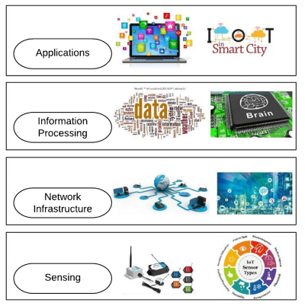
Обобщенная модель решения IoT

Slide 4
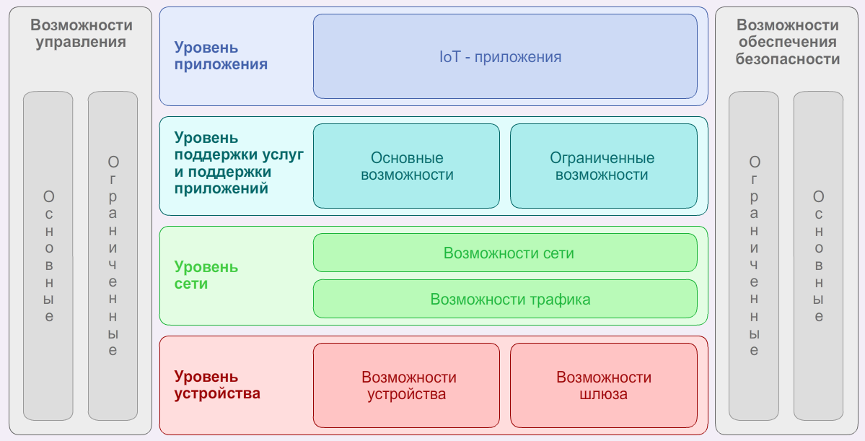
Модель решения IoT
Эталонная модель IoT по рекоментации МСЭ-Т Y.2060
Источник:
http://b22.sotsbi.ru:8131/, IoT, Глава 1 Интернет вещей 1.2 Архитектура IoT, п.1.2.1

Slide 5
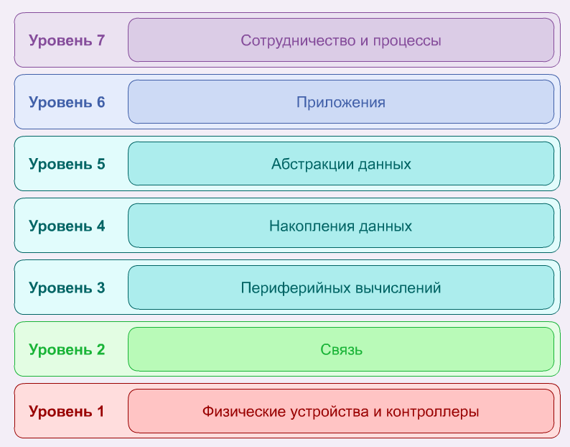
Модель решения IoT
Эталонная модель всемирного форума IoT
Источник:
http://b22.sotsbi.ru:8131/, IoT, Глава 1 Интернет вещей 1.2 Архитектура IoT, п.1.2.2

Slide 6
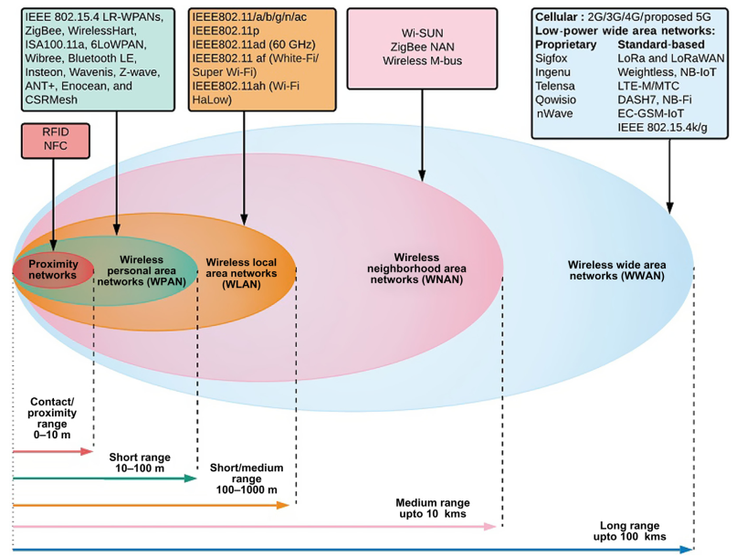
Типы беспроводного доступа по географическому признаку и соответствующие технологии

Slide 7
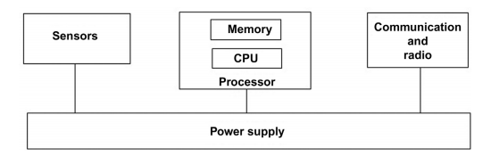
Общая блок-схема узла LPWAN

Slide 8
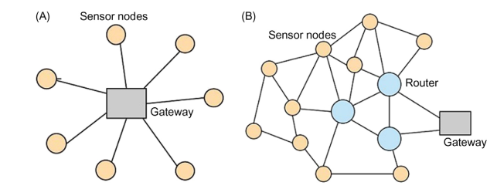
Топологии глобальных сетей с низким энергопотреблением (LPWAN)

Slide 9
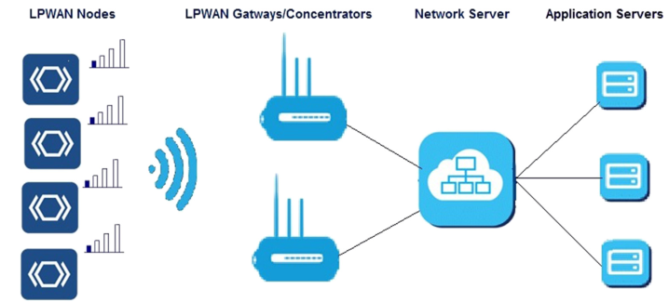
Типичные объекты сети LPWAN

Slide 10
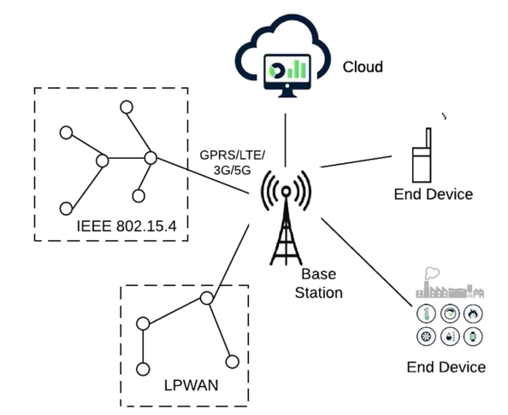
Обобщенная архитектура сотового типа

Slide 11
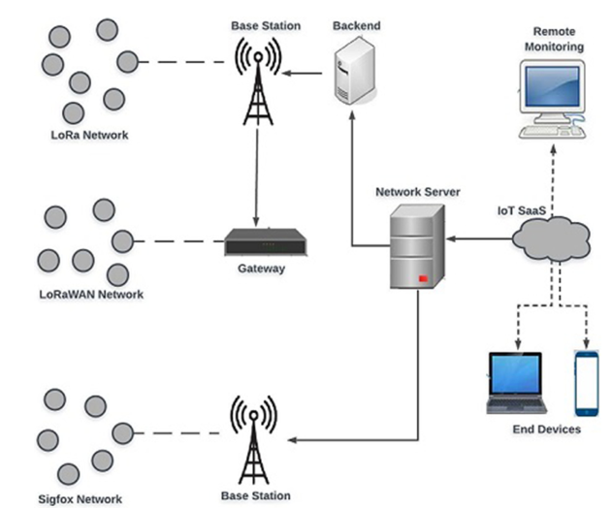
Смешанная архитектура IoT

Slide 12
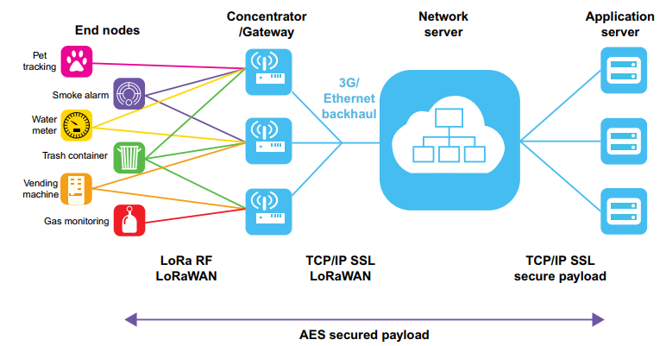
Архитектура сети LoRaWAN

Slide 13
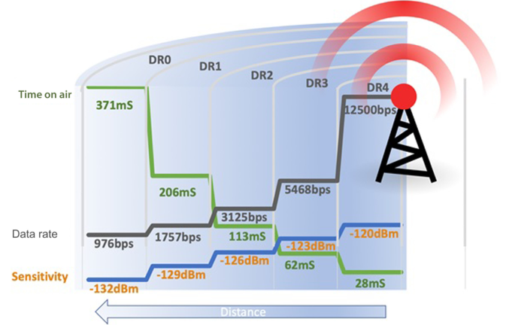
Cкорости передачи данных в LoRaWAN в зависимости от дальности связи и продолжительности передачи пакетов данных

Slide 14
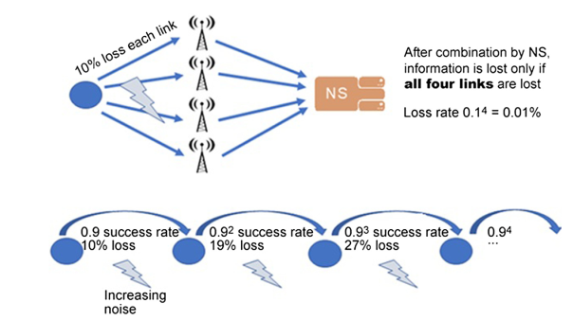
Сравнение QoS ячеистой сети с LoRaWAN при росте уровня шума

Slide 15
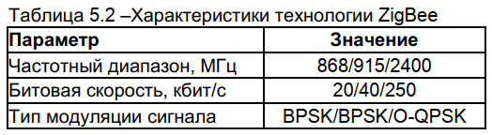
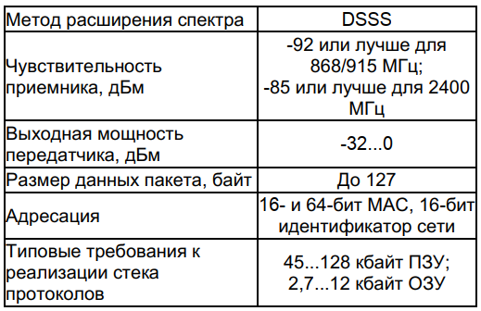

Slide 16
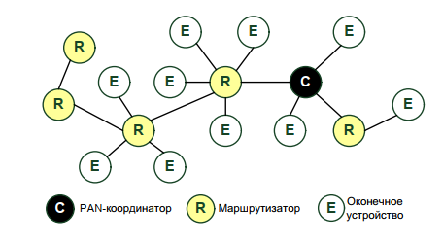
Типовая топлогия (ячеистая) сети ZigBee

